Slide 1

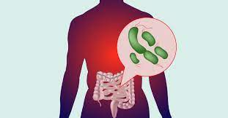
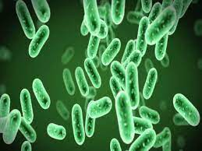
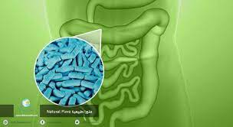
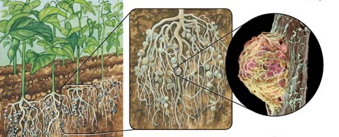
علم بيئة البكتيريا
أ.فاطمة عبدالنبي

Slide 2


Slide 3

علم بيئة البكتيريا
1
أن تستنتج الطالبة فوائد البكتيريا بدقة من خلال الحوار.
2
أن تشرح الطالبة أضرار البكتيريا بشكل صحيح بالاستعانة بالكتاب المدرسي.

Slide 4


علم بيئة البكتيريا
مقدمة

Slide 5

استراتيجية تمثيل الأدوار.
علم بيئة البكتيريا
الهدف1: أن تستنتج الطالبة فوائد البكتيريا بدقة من خلال الحوار.
التعليمات:
عمل ثنائي.
الكتابة على السبورة البيضاء.
أجيب عن الأسئلة بعد الاستماع للحوار.
الزمن 7 د.
لنسمع الحوار بين بكتيريا 1 وبكتيريا 2 ونجيب بعدها عن الأسئلة التالية:
ما اسم البكتيريا المتواجدة في أمعاء الإنسان؟
ما هي وظيفة البكتيريا المعوية؟
ماذا يوفر الإنسان للبكتيريا المعوية؟
اذكري فائدة أخرى من فوائد البكتيريا؟

Slide 6
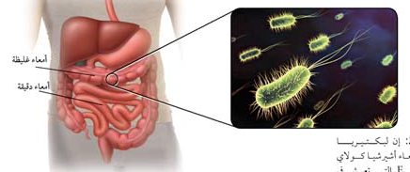
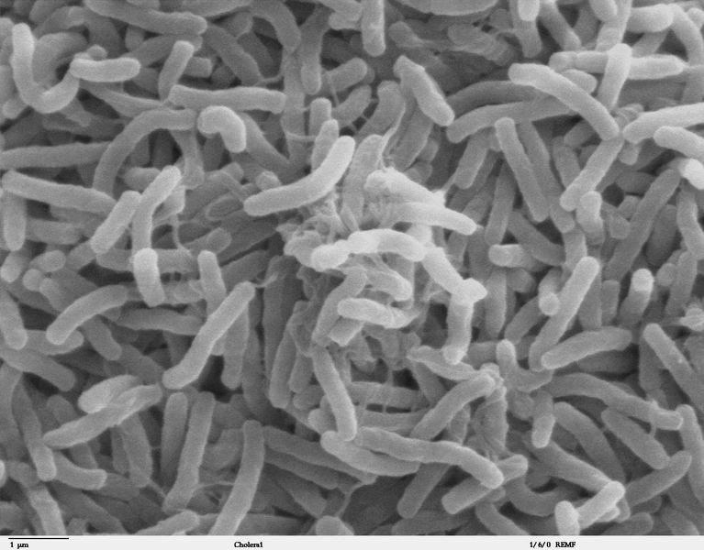
علم بيئة البكتيريا
الهدف1: أن تستنتج الطالبة فوائد البكتيريا بدقة من خلال الحوار.
توجد بعض أنواع البكتيريا في أمعاء الإنسان والحيوان ولها وظائف هامة ومنها :
1- بكتريا القولون Escherichia coli تقوم بإنتاج فيتامين K ويساعد على تجلط الدم .
علاقة تعايش: البكتيريا تجد مكان مناسب وغذاء، وتزود الأنسان بمادة غذائية.
لماذا تعتبر الفلورا الطبيعية مهمة للجسم؟
لأنها حين تنمو وتتكاثر على الجسم تتنافس مع البكتيريا المسببة للمرض وتمنعها من إحداث المرض
بكتيريا موجودة في أمعاء الحيوان

Slide 7
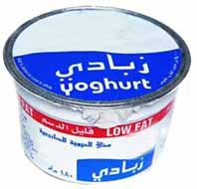
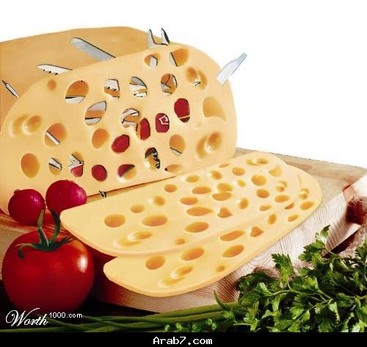
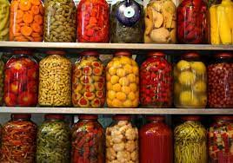
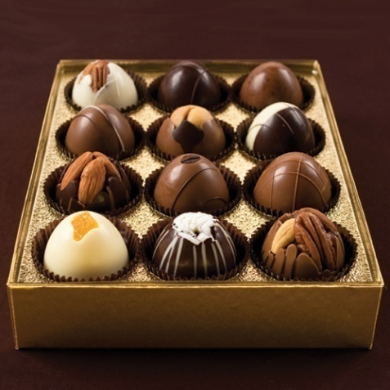
علم بيئة البكتيريا
الغذاء والدواء
تُستخدم البكتيريا في بعض الصناعات الغذائية مثل :
الروب واللبن والجبن
والمخلل
وصناعة الشوكولاتة.
وإنتاج فيتامين B12 و الرايبوفلافين

Slide 8
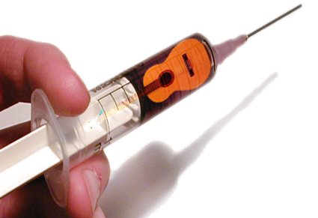
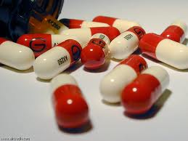
علم بيئة البكتيريا
التكامل مع التاريخ
كذلك تستخدم في بعض الصناعات الغير غذائية مثل:
الأدوية: المضادات الحيوية مثل الستربتومايسين, التتراسيكلين و الفانكومايسين.
ما آثار اكتشاف البنسلين على الإنسان ؟
أنقذ البنسلين ما لا يحصى من الأرواح , وقاد إلى اكتشاف وتطوير مضادات حيوية أخرى

Slide 9

علم بيئة البكتيريا
تقويم الهدف1: أن تستنتج الطالبة فوائد البكتيريا بدقة من خلال الحوار.
التعليمات:
عمل فردي.
الكتابة على السبورة البيضاء.
الزمن 5 د.
تصويب اقران.
المعيار 4 درجات
ما اسم البكتيريا التي تعيش في الأمعاء؟
اشيريشيا كولاي
ما دور فيتامين K في الجسم؟
يساعد في تجلط الدم
عددي أسماء الفيتامينات التي تنتجها البكتيريا؟
فيتامين B12 والرايبوفلافين
ماذا لو لم توجد البكتيريا النافعة في الأمعاء؟
ممكن تسبب الإمساك او الإسهال أو عسر الهضم أو.....

Slide 10

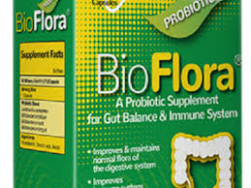
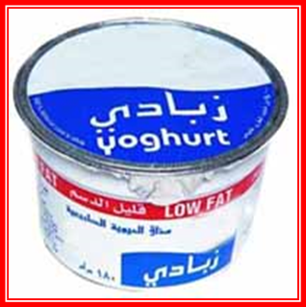
علم بيئة البكتيريا
تقويم الهدف1: أن تستنتج الطالبة فوائد البكتيريا بدقة من خلال الحوار.
فكري معي:
كيف يمكن معالجة نقص أو عدم وجود البكتيريا النافعة في الأمعاء؟

Slide 11


استراتيجية اشرح لقرينك.
علم بيئة البكتيريا
الهدف1: أن تستنتج الطالبة فوائد البكتيريا بدقة من خلال الحوار.
الهدف2: أن تشرح الطالبة أضرار البكتيريا بشكل صحيح بالاستعانة بالكتاب المدرسي.
التعليمات:
عمل ثنائي.
وقوف، اشرحي لزميلتك الأمراض التي تسببها البكتيريا.
بعد الانتهاء من الشرح نصافح بعض ونجلس.
أجيب عن الأسئلة
الزمن 5 د.
اقرائي الكتاب ص 64-65 وأجيب عن الأسئلة التالية:
هل تعد نسبة البكتيريا الممرضة كبيرة أم صغيرة؟
عددي طرق التسبب بالمرض التي تعتمدها البكتيريا.
عددي الامراض التنفسية البكتيرية؟

Slide 12

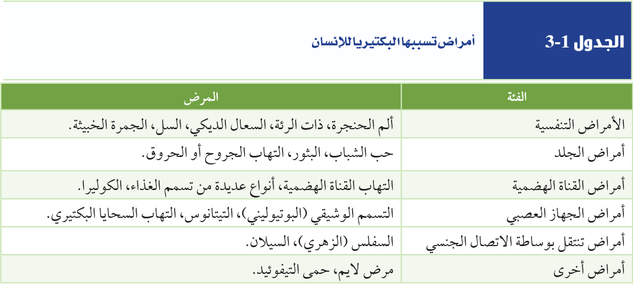
علم بيئة البكتيريا
الهدف1: أن تستنتج الطالبة فوائد البكتيريا بدقة من خلال الحوار.
الهدف2: أن تشرح الطالبة أضرار البكتيريا بشكل صحيح بالاستعانة بالكتاب المدرسي.
أمراض تسببها البكتيريا للإنسان:

Slide 13
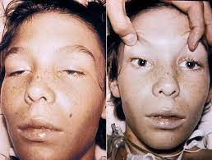
علم بيئة البكتيريا
الهدف1: أن تستنتج الطالبة فوائد البكتيريا بدقة من خلال الحوار.
الهدف2: أن تشرح الطالبة أضرار البكتيريا بشكل صحيح بالاستعانة بالكتاب المدرسي.
تحدث البكتيريا الضارة المرض بإحدى طريقتين :
تتكاثر بشكل سريع قبل أن تتمكن دفاعات الجسم من القضاء عليه.
تفرز سموم أو مواد أخرى.
البكتيريا المسببة لتسمم الغذاء تفرز سما يسبب شللاً لخلايا الجهاز العصبي.

Slide 14
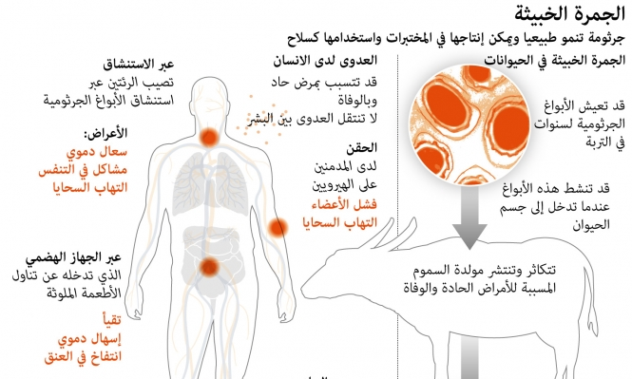
علم بيئة البكتيريا
الهدف1: أن تستنتج الطالبة فوائد البكتيريا بدقة من خلال الحوار.
الهدف2: أن تشرح الطالبة أضرار البكتيريا بشكل صحيح بالاستعانة بالكتاب المدرسي.
تحدث البكتيريا الضارة المرض للحيوانات:

Slide 15
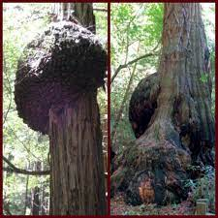
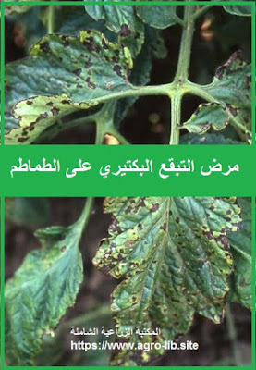
علم بيئة البكتيريا
الهدف1: أن تستنتج الطالبة فوائد البكتيريا بدقة من خلال الحوار.
الهدف2: أن تشرح الطالبة أضرار البكتيريا بشكل صحيح بالاستعانة بالكتاب المدرسي.
تحدث البكتيريا الضارة المرض للنباتات:
إصابة النبات بمرض سرطان النبات (تكون أورام سرطانية فتصل اللحاء والخشب)

Slide 16
علم بيئة البكتيريا
التعليمات:
عمل فردي.
الكتابة على السبورة البيضاء.
الزمن 4 د.
تصويب اقران.
المعيار 3 درجات.
الهدف1: أن تستنتج الطالبة فوائد البكتيريا بدقة من خلال الحوار.
تقويم الهدف2: أن تشرح الطالبة أضرار البكتيريا بشكل صحيح بالاستعانة بالكتاب المدرسي.
كيف تتمكن البكتيريا من أحداث المرض؟
تتكاثر بشكل سريع قبل أن تتمكن دفاعات الجسم من القضاء عليه.
يفرز سموم أو مواد أخرى في الجسم.
بيني بعض أمراض الجلد التي تسببها البكتيريا ؟
حب الشباب، البثور، التهاب الجروح أو القروح.
اقترحي طرق للوقاية من الأمراض البكتيرية؟
التطعيم، النظافة وغسل اليدين بعد استخدام الحمام، بعد لمس
الحيوانات قبل اعداد الطعام.

Slide 17




علم بيئة البكتيريا
سعت مملكة البحرين للعناية بصحة المواطن، من خلال إقرار الخطة الوطنية للصحة، وإقرار الضمان الصحي ضمن برنامج «صحتي» لمزيد من المعلومات حول الأمراض البكتيرية ارجع الى موقع وزارة الصحة بمملكة البحرين
WWW.moh.gov.bh

Slide 18
علم بيئة البكتيريا
في الدفتر
كيف تتمكن البكتيريا من أحداث المرض؟
بيني بعض أمراض الجلد التي تسببها البكتيريا ؟
اقترحي طرق للوقاية من الأمراض البكتيرية؟
ما المقصود بتثبيت النتروجين؟
ما المقصود بالفلورا الطبيعية؟ مع ذكر مثال.
ماذا لو لم توجد البكتيريا النافعة في الأمعاء؟

Slide 19


علم بيئة البكتيريا
خاتمة:
اثراء(4 درجات)
(مطلوب)
اسم المخلوق وصورة له أو رسم
مكان تواجده؟
كيف يدخل الى الجسم؟
ما الضرر الذي يسببه؟
أي المجموعات السكانية أكثر حساسية له؟
كيف يمكن التخلص منه؟

Slide 20
نلتقي الحصة القادمة مع مخلوق جديد من الكائنات التي تشاركنا الكرة الأرضية

